Slide 1
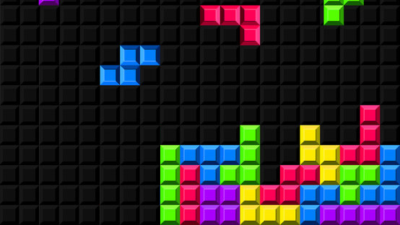
Arduino herná konzola
Meno a priezvisko : Norbu Borbély
Vedúci práce : Ing. Peter Remiš
Školský rok : 2024/25
Trieda : 4.CI

Slide 2
Hlavne ciele (SOČ):
Navrhnúť a implementovať funkčnú verziu hry Tetris na platforme Arduino Nano.
Vytvoriť vlastné softvérové knižnice s výnimkou knižnice Arduino.h.
Navrhnúť PCB pre daný projekt.
Navrhnúť 3D model pre obal konzoly.

Slide 3
Vedľajšie ciele (SOČ):
Prispôsobiť vizuálny vzhľad hier a používateľského rozhrania.
Rozšíriť projekt o ďalšie hry.
Pridať spôsob nabíjania konzole.

Slide 4
Bloková schéma:

Slide 5
Fotka hotového výrobku:

Slide 6
Ďakujem za pozornosť

